Slide 1
Text- und Medienkompetenz in Klasse 5/6
Stefan Ferguson

Slide 2
Bildungsplan bisher (BP 2004)
Was ist TMK? – Definitionen / Übersicht
Erläuterung der Teilkompetenzen
Progression TMK
Aufbau von TMK (Lehrwerksanalyse)
Beispielaufgabe zur Verdeutlichung von TMK
Umgang mit Heterogenität
Feedbackkultur

Slide 3
1. Bildungsplan bisher

Slide 4
BP 2004: Umgang mit Texten
teilweise integrative Kompetenz (Verknüpfung von Rezeption und Produktion) ABER
nicht integrative Doppelung mit Leseverstehen / Sprechen / Schreiben

Slide 5
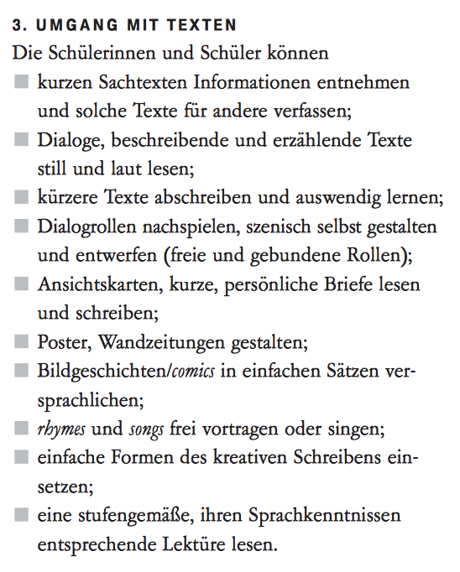
nicht
integrativ
formuliert
integrativ

Slide 6
2.Was ist TMK?

Slide 7
BP 2016: Text- und Medienkompetenz
Eine konsequent integrative Kompetenz
“Schirm” für die anderen Kompetenzen (funktionale kommunikative / interkulturelle)
vom Abitur her gedacht (analyse/comment…)

Slide 8
TMK: Definition
Text- und Medienkompetenz ermöglicht das Verstehen und Deuten von kontinuierlichen und diskontinuierlichen […] Texten in ihren Bezügen und Voraussetzungen. Sie umfasst das Erkennen konventionalisierter, kultur-spezifisch geprägter Charakteristika von Texten und Medien, die Verwendung dieser Charakteristika bei der Produktion eigener Texte sowie die Reflektion des individuellen Rezeptions- und Produktionsprozesses. (KMK Bildungsstandards 2012)

Slide 9
TMK: Übersicht
verstehen…deuten…produzieren
Ausgangs-text
Text als
Produkt
interkulturelle Kompetenz
Zusammenspiel von Text und Medium

Slide 10
Texte / Medien: Definition
Alle mündlich, schriftlich und medial vermittelten Produkte, die Schüler-innen und Schüler rezipieren, produ-zieren oder austauschen, werden als „Text“ verstanden. Der Medienbegriff umfasst alle Mittel und Verfahren der Informationsverarbeitung und -ver-breitung. (KMK Bildungsstandards 2012)

Slide 11
Geeignete Textsorten für Klasse 5/6
Ausgangstexte:
Hör- bzw. Hörsehtexte
Geschichten
Sachtexte
Bilder / Fotos
Cartoons
Bildergeschichten

Slide 12
Textprodukte:
Geschichten
E-Mails / Briefe
Präsentationen
Dialoge
szenisches Darstellen
Bildbeschreibungen
Überschriften
Sprechblasen
book in a box
Zeichnungen / Malerei

Slide 13
3. Erläuterung der Teilkompetenzen (Klasse 5/6)

Slide 14
Erläuterung der Teilkompetenzen
Zielkompetenz: “Die Schülerinnen und Schüler können einfache, in der Regel didaktisierte, Texte zu Themen aus ihrer Lebenswelt erschließen, sich darüber austauschen und einfache Texte produzieren.”

Slide 15
Teilkompetenz (1): “angeleitet kurze Notizen zu Gelesenem, Gehörtem und/oder Gesehenem beziehungsweise für die Vorbereitung eigener Texte verfassen”
Die SuS müssen Folgendes können: Texte verstehen; Notizen verfassen / strukturieren; Wichtiges von Unwichti-gem unterscheiden

Slide 16
Teilkompetenz (2): “Gelesenes, Gehörtes und/oder Gesehenes mithilfe von Schlüssel-wörtern wiedergeben”
Die SuS müssen Folgendes können: Texte verstehen; eine Zusammenfassung erstellen; nacherzählen; Schlüssel-wörter nach Bedarf einsetzen; Wichti-ges von Unwichtigem unterscheiden

Slide 17
Teilkompetenz (3): “persönliche Reaktionen auf Gelesenes, Gehörtes und/oder Gesehenes beschreiben sowie diese kurz begründen”
Die SuS müssen Folgendes können: Texte verstehen; ihre persönliche Meinung bilden und ausdrücken; ihre persönliche Meinung begründen

Slide 18
Teilkompetenz (4): “diskontinuierliche Vorlagen mithilfe von Schlüsselwörtern versprachlichen (zum Beispiel Stundenplan, Bild, Bildergeschichte)”
Die SuS müssen Folgendes können: Vorlagen erfassen; Inhalte strukturieren und versprachlichen (z.B. Bilder beschreiben); Schlüsselwörter nach Bedarf einsetzen; Wichtiges von Unwichtigem unterscheiden

Slide 19
Teilkompetenz (5): Aufbau beginnt in Klasse 7/8

Slide 20
Teilkompetenz (6): “einzelne gehörte und gesehene Informationen im Zusammenhang verstehen (zum Beispiel Musik zur Untermalung der Handlung, Mimik und Gestik)
Die SuS müssen Folgendes können: Gestik/Mimik usw. in Bildern/Filmsequenzen erkennen und erklären

Slide 21
Teilkompetenz (7): Aufbau beginnt in Klasse 7/8

Slide 22
Teilkompetenz (8): eingeführte Textsorten identifizieren, deren Merkmale benennen und bei der eigenen Textproduktion anwenden (zum Beispiel Brief, E-Mail, Dialogszene, Gedicht, Plakat)
Die Schüler müssen Folgendes können: Textsorten und deren Merkmale identifizieren und imitieren

Slide 23
Teilkompetenz (9): “Texte (um-)gestalten (zum Beispiel Leerstellen füllen, Sprechblasen, szenische Darstellung)
Die Schüler müssen Folgendes können: Inhalte erfassen; kreativ tätig sein

Slide 24
Teilkompetenz (10): vorgegebenen Quellen mithilfe gezielter Aufgaben Informationen entnehmen
Die Schüler müssen Folgendes können: stufengemäße Quellen (z.B. Bücher, Internet, Wörterbücher, didaktisierte Materialien) für Recherchen nutzen; Relevantes von Irrelevantem unterscheiden

Slide 25
4. Progression

Slide 26
Versprachlichung
Analyse
Interpretieren

Slide 27
Die Progression umfasst folgende Bereiche:
zunehmende Selbständigkeit der SuS
zunehmende Textlänge (Ausgangstext/Textprodukt/Notizen)
zunehmend anspruchsvolle Textsorten (z.B. Film)
Einführung authentischer Texte
zunehmende Durchdringungstiefe (z.B. andere Perspektiven einnehmen/Personen charakterisieren/Sachverhalte kommentieren/analysieren/interpretieren)
Einführung neuer Teilkompetenzen (Wirkweise von Texten erfassen / Erfassen des historischen und kulturellen Hintergrunds)

Slide 28
s. Übersicht Progression TMK

Slide 29
5. Aufbau von TMK (Lehrwerksanalyse)

Slide 30
s. Blätter: Aufbau von TMK in Klasse 5/6
s. Kopien exemplarischer Lehrwerksaufgaben:
Green Line 1: S. 62-63
Access 2: S. 58-59
Camden Town 2: S. 38-39

Slide 31
6. Beispielaufgabe

Slide 32
Aufgabe zur Verdeutlichung aller Teilkompetenzen
Kulminierende Aufgabe Ende Klasse 6
Exemplarische Aufgabe

Slide 33
7. Umgang mit Heterogenität

Slide 34
s. Blätter: Sherlock-Holmes-Aufgabe, help

Slide 35
8. Feedbackkultur

Slide 36
s. Blätter: Bewertungsmatrix TMK

